Slide 1
Современные представления о механизмах эволюции локомоторного аппарата
лекция
Тяпкина Оксана Викторовна
к.б.н., доцент кафедры медицинской биологии и генетики КГМУ
2024 г.

Slide 2
Локомоция (Locomotion происходит от латинских слов «locus» -место и «motio» -движение») — это способность живого организма перемещаться в пространстве, является важным аспектом для адаптации к окружающей среде и выживанию организмов, поскольку способствует обеспечению безопасности, поиска пищи и убежища, а также партнёра для размножения.

Slide 3
Основные этапы эволюции передвижения можно охарактеризовать следующим образом:
1) простейшие формы локомоции у одноклеточных организмов для перемещения в водной среде (движение с помощью псевдоподий (амебоидное движение), жгутиков, ресничек);
2) появление примитивных способов передвижения у многоклеточных организмов таких как беспозвоночные (кишечнополостные и черви) использовали волнообразные движения тела для ползания и плавания (ползание с помощью мышц и отростков; плавание с помощью волнообразных движений тела);
3) эволюция локомоции при освоении наземных экосистем у первых позвоночных (ходьба на плавниках, затем на четырех конечностях);
4) развитие суставов, мышц и костей для более эффективного передвижения (появление специализированных форм локомоции: бег, прыжки, полет у птиц и летучих мышей; плавание с помощью ласт, плавников, хвоста у водных позвоночных);
5) дальнейшая адаптация локомоции к разнообразным средам обитания (приспособления для лазания, роющие конечности, видоизменение конечностей).

Slide 4
Амебоидное движение
Простейшая форма локомоции - амебоидное движение, своего рода «ползание» клеток, представляющее собой одну из наиболее распространенных форм клеточной подвижности и являющееся типичным способом передвижения различных типов эукариотических клеток (перемещаются не только амёбы и родственные им формы, также и клетки определенного типа, имеющимся у всех животных и грибов (например клетки мезенхимы, иммунной системы, мигрирующие раковые клетки).

Slide 5
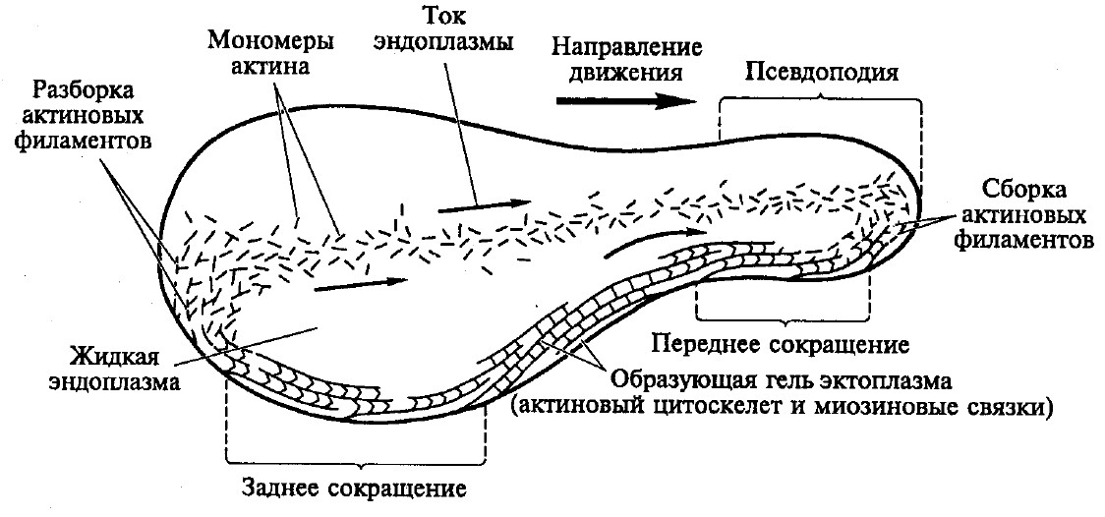
Упрощенная схема амебоидного движения клеток (заднего сокращения и переднего сокращения). Миозин изображен в виде коротких поперечных связок, соединяющих длинные актиновые микрофиламенты цитоскелета.

Slide 6
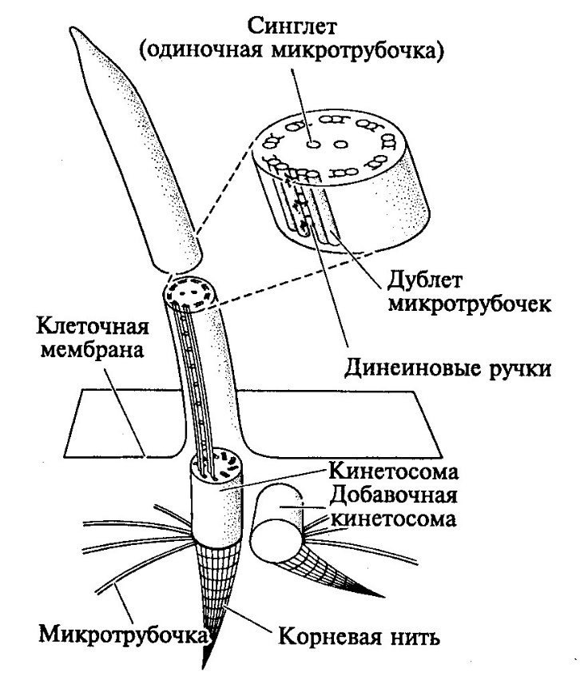
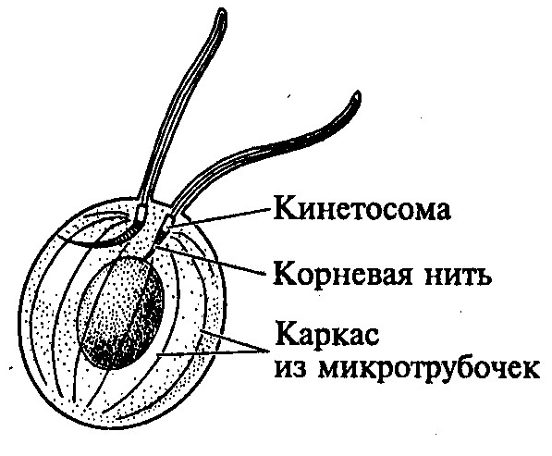
Простейшие и клетки многоклеточных для обеспечения локомоции используют специализированные структуры жгутики и реснички
Схема расположения цитоскелета (каркас из микротрубочек), кинетосом и жгутиков в эукариотной клетки.
Тонкое строение жгутика или реснички простейших (Choanoflagellata).

Slide 7
В организмах многоклеточных (Metazoa) и в частности человека, подвижность клеток имеет решающее значение для жизни и является основополагающей для установления соответствующей организации всех многоклеточных организмов, играя центральную роль во множестве важных биологических процессах (эмбриогенез, морфогенез, органогенез, развитие нервной системы, ремоделирование взрослых тканей, заживление ран, иммунные реакции, ангиогенез, регенерация и восстановление тканей, дифференциация клеток).
Нарушение регуляции движений клеток у человека вовлечено в такие патологические процессы как метастатическая прогрессия злокачественных опухолей, атеросклероз и различные сосудистые заболевания, врожденные патологии мозга, остеоартрит, ревматоидный артрит, нарушения слуха, астма, хроническая обструктивная болезнь легких, рассеянный склероз, псориаз, болезнь Крона и иммуноопосредованные актинопатии.

Slide 8
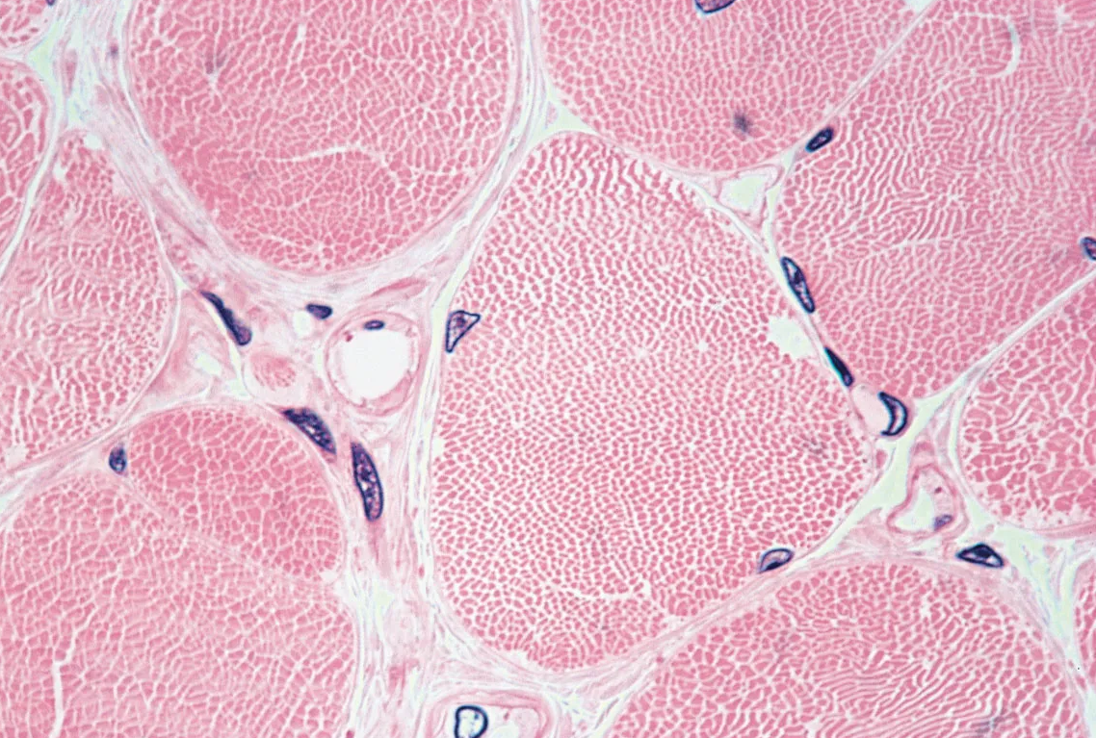
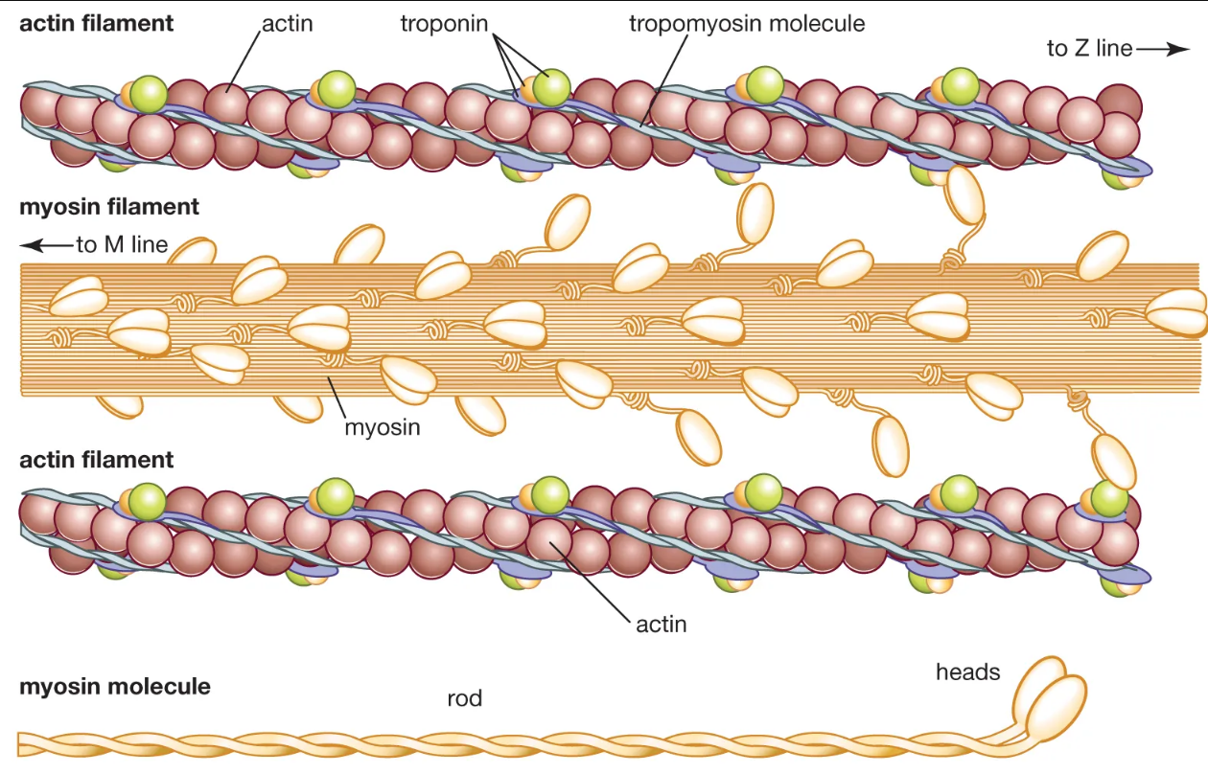
Строение поперечно-полосатой мышцы
https://www.britannica.com/science/muscle

Slide 9
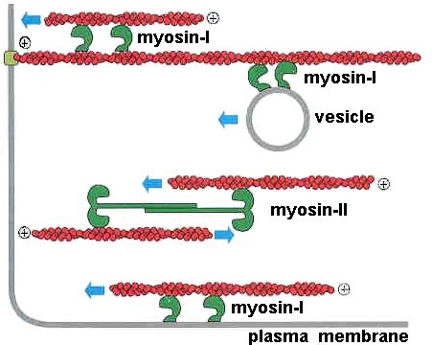
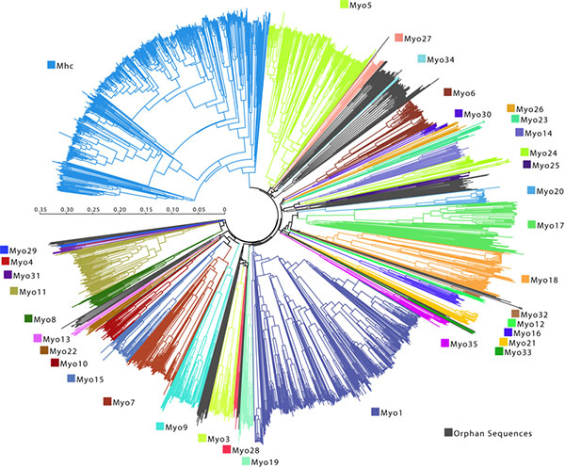
Схема, показывающая, какое астрономическое существует количество миозиновых моторов.
Примеры функций, которые могут выполнять в клетке миозины различных видов. Они могут тянуть вдоль актиновой нити какой-либо груз (в данном случае везикулу), могут сдвигать актиновую нить относительно другой актиновой нити либо относительно мембраны и могут, наконец, обеспечивать мышечное сокращение.
https://elementy.ru/novosti_nauki/432005/Povorot_i_zamok_novaya_model_myshechnogo_sokrashcheniya

Slide 10
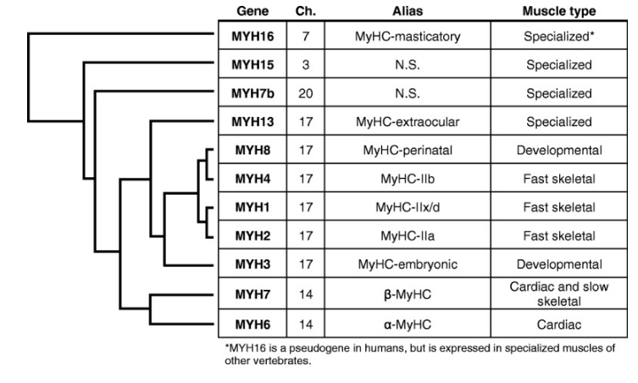
Филогенитическое дерево показывает эволюционную связь между генами саркомерного белка тяжелой цепи миозина человека (эта кладограмма не отражает точный масштаб).
Гены тяжелой цепи миозина саркомера, Располагаются на хромосомах человека (Ch.), псевдоним белка (NS означает отсутствие спецификации) и первичная мышечная ткань экспрессии перечислены в таблице.
https://www.ncbi.nlm.nih.gov/pmc/articles/PMC6402096/#CR26

Slide 11
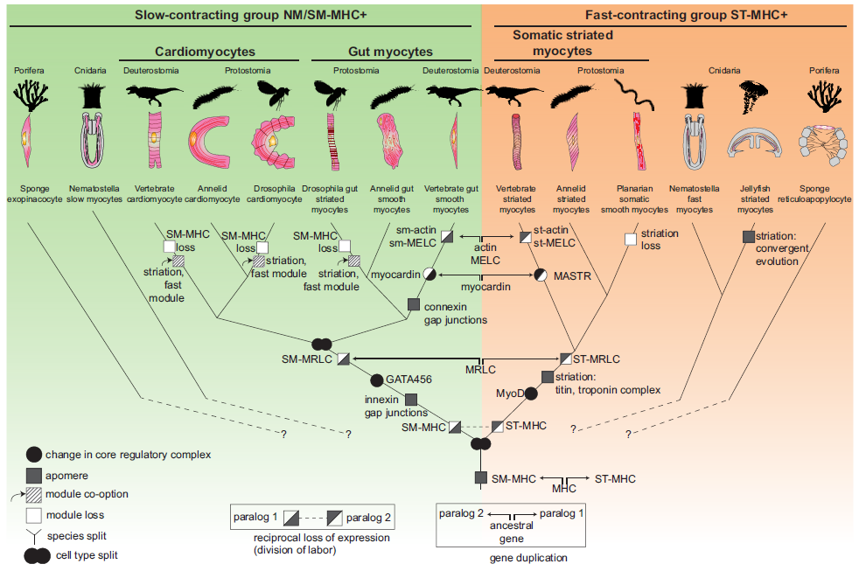
Эволюционное древо типов сократительных клеток животных
Гладкие и поперечно-полосатые мышцы билатерий разделяются до последнего общего предка первичноротых/вторичноротых. Миоциты билатерий разделяются на две монофилетические клады типов клеток: предковая клада SM-MHC + медленно сокращающихся (зеленая) и предковая клада ST-MHC + быстро сокращающихся (оранжевая). Гипотетические отношения миоцитов билатерий с сократительными клетками SM-MHC + и ST-MHC + небилатерий обозначены пунктирными линиями.
Апомера: производный набор эффекторных генов, общих для монофилетической группы типов клеток. Ультраструктура лишь частично отражает эволюционные отношения, поскольку исчерченность может развиваться конвергентно (как у медузозойных), кооптироваться (как в миоцитах кишечника насекомых или в кардиомиоцитах позвоночных и насекомых), быть размытой или утрачиваться (как у планарий). Преобразование гладких миоцитов в исчерченные произошло путем кооптации белков исчерченности (титин, Zasp/LDB3) и быстрого сократительного модуля (ST-MHC, ST-MRLC, комплекс тропонина) в кардиомиоцитах насекомых и миоцитах кишечника, а также в кардиомиоцитах позвоночных. Узлы могут представлять либо дупликации типов клеток (обозначены двумя частично перекрывающимися кругами), либо события видообразования, как типично для дерева типов клеток.
https://doi.org/10.7554/eLife.19607.002

Slide 12
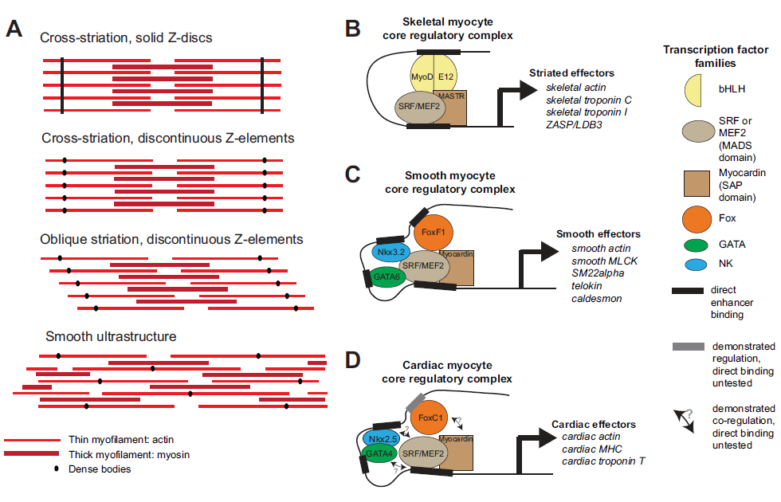
Ультраструктура и основные регуляторные комплексы типов миоцитов
A . Схема. Ультраструктура гладких и поперечнополосатых мышечных волокон. Электронно-плотные гранулы, называемые «плотными тельцами», разделяют соседние миофибриллы. Плотные тельца разбросаны в гладких мышцах, но выровнены в поперечнополосатых мышцах, образуя Z-линии. B – D. Основные регуляторные комплексы (CoRC) факторов транскрипции для дифференциации различных типов миоцитов у позвоночных. Состав комплексов из для скелетных миоцитов, для гладких миоцитов и для кардиомиоцитов. Гены-мишени из для скелетных миоцитов, для гладких миоцитов и для кардиомиоцитов.
https://doi.org/10.7554/eLife.19607.002

Slide 13
В организмах многоклеточных эволюция мышц прошла несколько ключевых этапов:
Простейшие организмы: Первые мышечные клетки появились у многоклеточных организмов, таких как губки, которые использовали простые сокращения для перемещения воды.
Мышечные ткани: У более сложных организмов, таких как кишечнополостные (например, медузы), развились первичные мышечные ткани, позволяющие им сокращаться и активно двигаться.
Усложнение поперечно-полосатых мышц: У хордовых животных поперечно-полосатые мышцы специализируются для выполнения более сложных и быстрых движений. Начиная с рыб и амфибий обособляется мускулатура головы, а так же конечностей.
Специализация мышц: У рептилий, птиц и млекопитающих мышцы стали более специализированными, обеспечивая различные функции, такие как поддержка, движение и терморегуляция.
Координация и контроль: С развитием нервной системы появилась возможность координировать мышечные сокращения, что позволило животным выполнять сложные двигательные задачи.

Slide 14
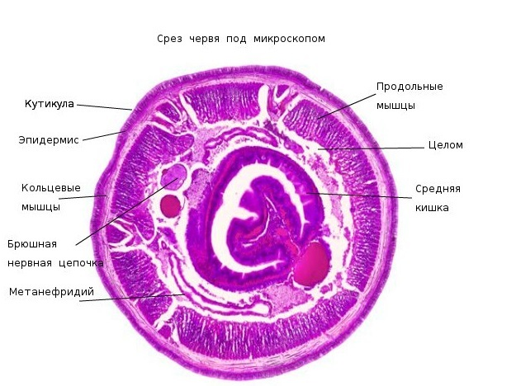
Поперечно-полосатая мускулатура впервые появляется у Червей (Annelida). Например, у многощетинковых червей (Polychaeta) и кольчатых червей (Oligochaeta).
https://cs13.pikabu.ru/post_img/big/2023/03/28/5/1679989289120383892.jpg

Slide 15
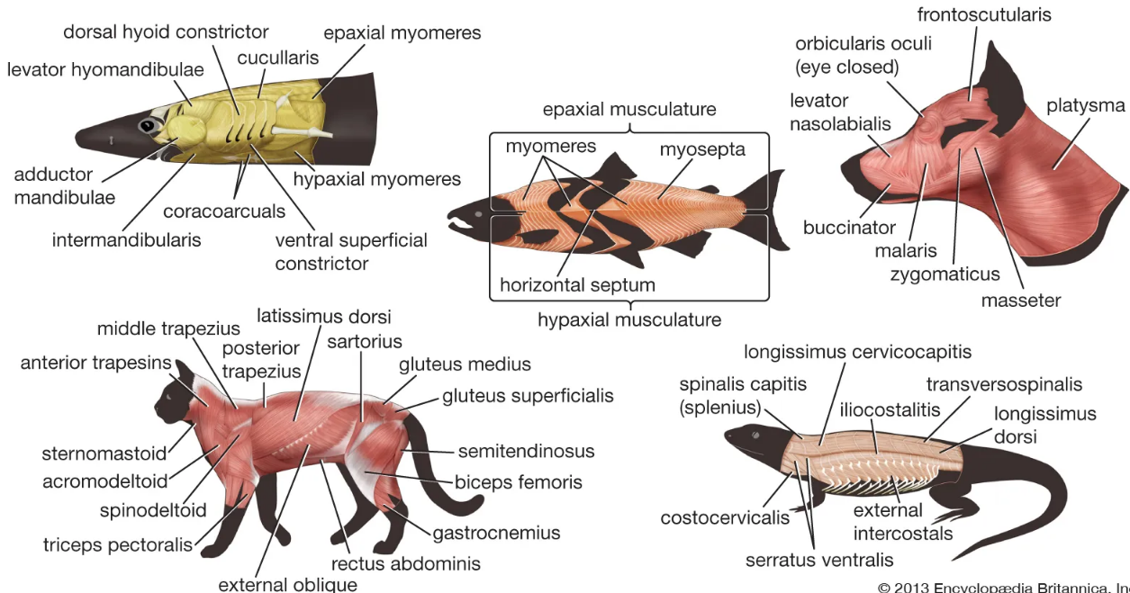
https://www.britannica.com/science/muscle

Slide 16
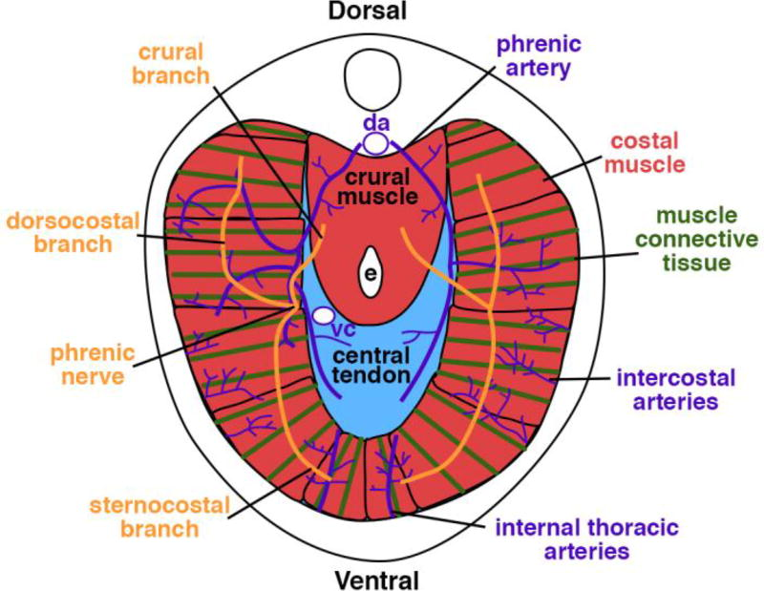
Эволюционной инновацией млекопитающих является дыхательная мышца диафрагма, которая формирует управляемое дно грудной клетки.
Анатомия диафрагмы взрослого человека,
краниальный вид.
Диафрагма — это поперечно-полосатая мышца млекопитающих, необходимая для дыхания и разделения грудной и брюшной полостей. Дефекты внутриутробного развития диафрагмы являются обычным явлением и являются причиной часто смертельного врожденного дефекта — врожденной диафрагмальной грыжи.
https://doi.org/10.1016/j.ydbio.2018.04.010

Slide 17
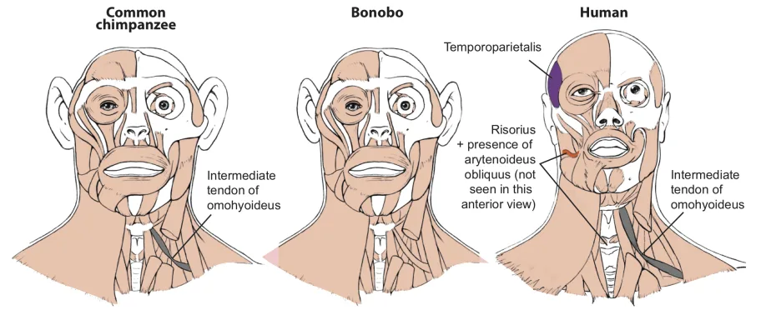
Различия между мышцами головы обыкновенных шимпанзе, бонобо и людей. Нет никаких существенных различий относительно наличия/отсутствия мышц у взрослых обыкновенных шимпанзе (слева) и бонобо (в центре), единственное незначительное различие (показано серым цветом на схеме обыкновенного шимпанзе) заключается в том, что у omohyoideus нет промежуточного сухожилия у бонобо, в отличие от обыкновенных шимпанзе (и людей). Напротив, между бонобо и людьми (справа) существует множество различий относительно наличия/отсутствия мышц в нормальном фенотипе (показано цветами и/или с метками на схеме человека).
https://doi.org/10.3389/fevo.2018.00053

Slide 18
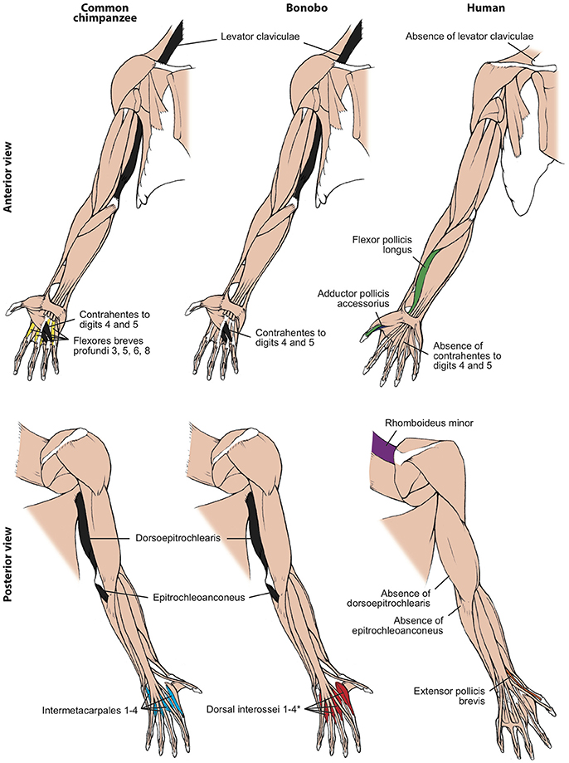
Различия между мышцами передних конечностей обыкновенных шимпанзе, бонобо и людей. Единственное последовательное различие между бонобо (в центре) и обыкновенными шимпанзе (слева) относительно наличия/отсутствия мышц (показано цветами на схемах обыкновенных шимпанзе и бонобо заключается в том, что у первых интерметакарпальные кости 1–4 обычно срастаются с flexores breves profundi 3, 5, 6 и 8, образуя дорсальные межкостные мышцы 1–4 (* у бонобо), как и у людей. Напротив, между бонобо и людьми (справа) существует множество различий относительно наличия/отсутствия мышц (показано цветами и/или с метками на схеме человека; мышцы, присутствующие у шимпанзе и не присутствующие у людей, показаны черным цветом у шимпанзе).
https://doi.org/10.3389/fevo.2018.00053

Slide 19
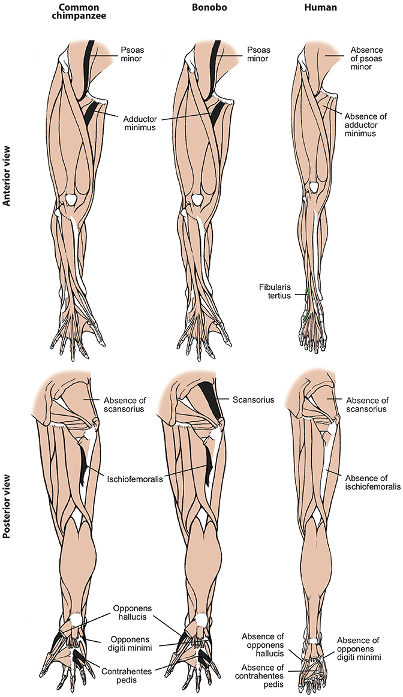
Различия между мышцами задних конечностей обыкновенных шимпанзе, бонобо и людей. Единственное последовательное различие между бонобо (в центре) и обыкновенными шимпанзе (слева) относительно наличия/отсутствия мышц (показано цветами на схеме обыкновенных шимпанзе) заключается в том, что у последних обычно отсутствует сканзориус, как и у людей. Напротив, существует множество различий между бонобо и людьми (справа) относительно наличия/отсутствия мышц (показано цветами и/или с метками на схеме человека; мышцы, присутствующие у шимпанзе и не присутствующие у людей, показаны черным цветом у шимпанзе).
https://doi.org/10.3389/fevo.2018.00053

Slide 20
Откуда взялась кость?
Кость специфична для позвоночных и возникла как биоминерализация вокруг базальной мембраны горла или кожи, что привело к образованию зубоподобных структур и защитных щитков у животных с мягким хрящеподобным эндоскелетом.
Когда появился механизм биминерализации?
Считается, что биоминерализация развивалась независимо в разных типах посредством кооптации ранее существовавших программ развития.
Биоминерализация — это процесс, при котором организмы используют минералы для создания твердых структур (тканей), таких как зубы, скелеты и раковины, которые защищают и поддерживают их.

Slide 21
Самые ранние скелеты были построены вовсе не животными, а микроорганизмами. Самые древние ископаемые скелеты датируются более 700 миллионами лет. Эти крошечные скелеты варьируются от бутылкообразных структур до сложных чешуек с тонкими шипами и перфорациями, которые, покрывали внешнюю часть одноклеточного организма, как кольчуга. Эти скелеты были построены простейшими, одноклеточными эукариотами. Еще около 700 миллионов лет назад несколько видов этих пионерных маленьких строителей скелетов эволюционировали, что предполагает, что их стратегия существования оказалось успешной.
https://www.palaeontologyonline.com/glossary/e/eukaryotes/

Slide 22
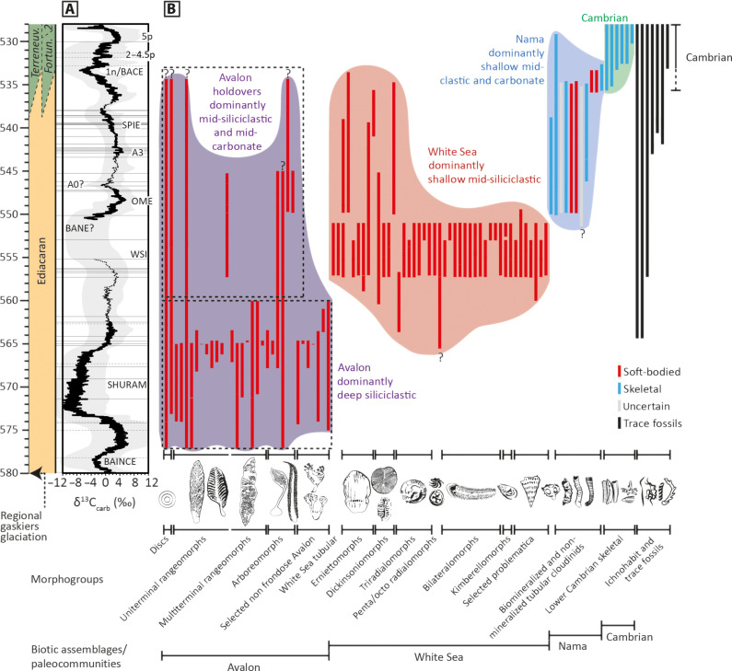
Биота Эдиакара подразделена на три временно перекрывающихся сообщества (или палеосообщества), состоящих из различных осадочных слоев: 1 мягкотелая авалонская ассоциация (рангеоморфы, древесные формы и нелистовидные морфогруппы) изначально занимала более глубокие морские силикокластические слои, но представители также встречаются в среднеглубинных карбонатных и силикокластических слоях <560 млн лет назад; 2. мягкотелая беломорская ассоциация (эрниеттоморфы, дикинсониоморфы, трирадиаломорфы, пента/окторадиаломорфы, билатераломорфы, кимберелломорфы и проблемные слои) занимала мелководные и среднеглубинные морские силикокластические слои; а мягкотелое и скелетное (кальцинированное) палеосообщество Нама (преобладают клаудиноморфы) встречается преимущественно в мелководных морских силикокластических и карбонатных слоях.
https://www.ncbi.nlm.nih.gov/pmc/articles/PMC11290527/#R24

Slide 23
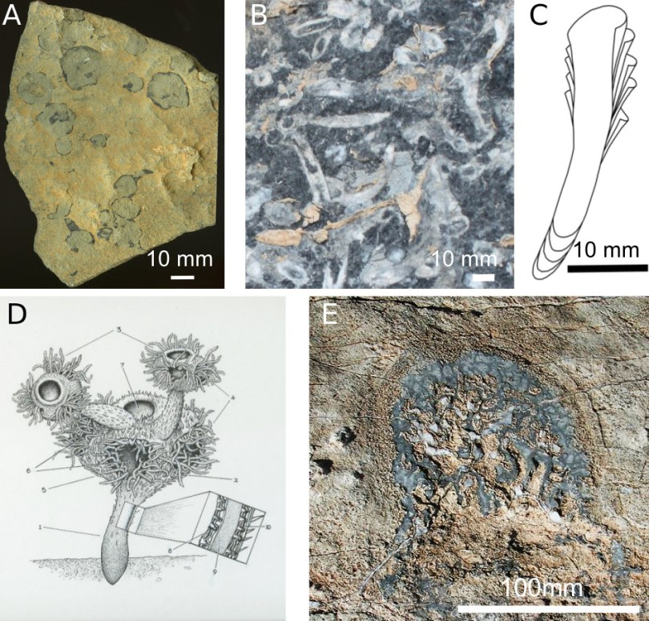
Скелетные Метазоа эдиакарского периода.
A — Namacalathus из группы Нама, Намибия.
B — Cloudina hartmanae из группы Нама, Намибия.
C — Реконструкция Cloudina , показывающая структуру ее скелета, стопка конусов, вложенных один в другой.
D — Namacalathus hermanastes , реконструированный как лофофорат.
Авторское право на изображение принадлежит Джону Сиббику, впервые опубликовано в Zhuravlev et al. (2015). E — Namapoikia из группы Нама, Намибия. Изображение из Wood et al. (2002).
https://www.palaeontologyonline.com/glossary/e/eukaryotes/

Slide 24
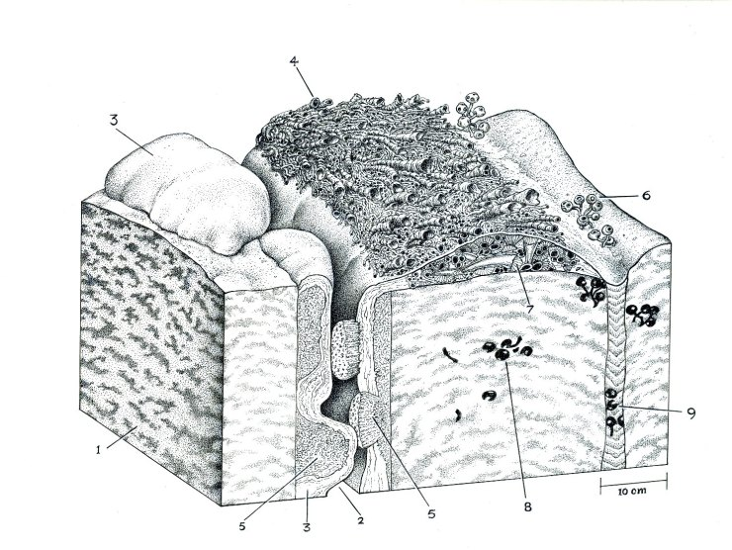
Эдиакарское рифовое сообщество, основанное на окаменелостях из южной Намибии.
1 — Сгустившийся микробный осадок (тромболит).
2 — Трещина рифа.
3 — Строматолиты, покрывающие стенки трещины рифа.
4 — Cloudina, строящая рифы на открытых поверхностях рифа.
5 — Namapoikia , растущая на стенках трещины рифа.
6 — Namacalathus , растущий между холмами микробного осадка.
7 — Кристаллы арагонита, образующиеся из морской воды и растущие на скелетах Cloudina .
8 — Скелеты Namacalathus, погребенные под микробными матами.
9 — Скелеты Namacalathus , скапливающиеся в промежутках между микробными холмами.
https://www.palaeontologyonline.com/glossary/e/eukaryotes/

Slide 25
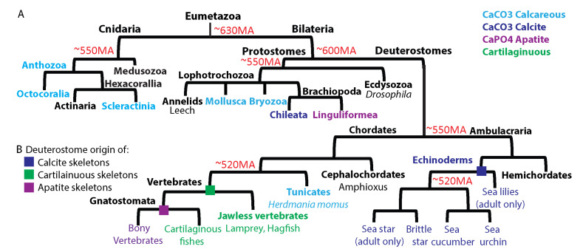
Эволюция программы биоминерализации и используемых минералов.
А. Кальцификация в типах книдарий и первичноротых. Цифры, выделенные красным, представляют собой предполагаемое время дивергенции в миллионах лет (MA). Светло-голубой цвет указывает на использование различных полиморфов CaCO3, включая, помимо прочего, кальцит, арагонит или ватерит. Темно-синий цвет указывает на использование кальцита, а фиолетовый цвет указывает на использование апатита. Черный цвет указывает на неминерализующие виды.
B. формирование скелета у вторичноротых. Цветовой код как в A, с добавлением зеленого цвета, указывающий на использование хряща скелетогенной тканью. Квадраты указывают на эволюционное происхождение определенной скелетной ткани.
https://www.ncbi.nlm.nih.gov/pmc/articles/PMC8870065/#B30-cells-11-00595

Slide 26
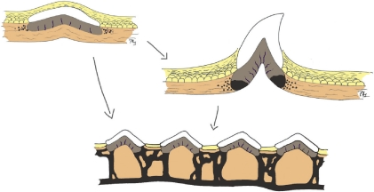
Что появилось раньше: зубы или щит?
Самые ранние минерализованные структуры в линии позвоночных были зубоподобными структурами - одонтодами.
Движущей силой этого развития было хищничество и защита от хищников.
Происхождение кости. Осаждение гидроксиапатита вокруг базальной мембраны кожи привело к образованию эмалеподобных и дентиноподобных тканей, которые сформировали одонтоды, ставшие предшественниками зубов и чешуек. Распространение минерализации глубже в дерме сформировало щиты, состоящие из бесклеточной, а позднее и клеточной кости.
https://doi.org/10.3109/17453674.2011.588861

Slide 27
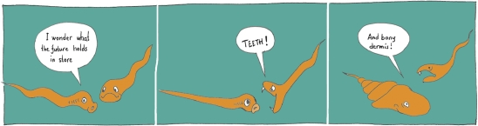
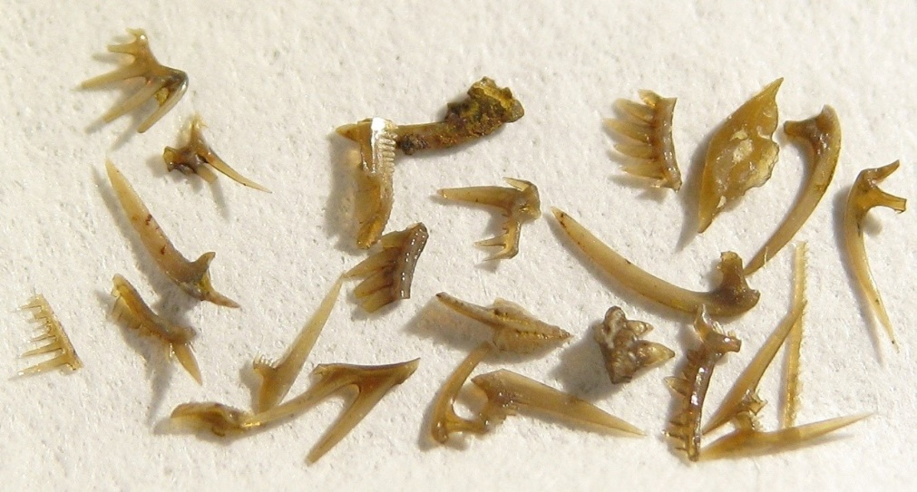
Роль хищничества.
Конодонты (Conodonta) - группа тонких мягкотелых самых ранних позвоночных с хрящевым скелетом, у которых не было челюстей, именно их ископаемые известны в отложениях возрастом 500 млн лет.
https://doi.org/10.3109/17453674.2011.588861
Конодонтовые элементы из глин каменноугольного возраста, Московская область. Фото © А. Качалкин с сайта ammonit.ru

Slide 28
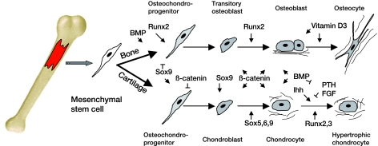
Основные генные сети, управляющие эволюцией скелета
Стрелки указывают на положительные взаимодействия, а горизонтальные линии — на отрицательные. Схема изображает сигнальные пути, как они в настоящее время понимаются, но большинство процессов находятся в стадии интенсивного изучения.
https://doi.org/10.3109/17453674.2011.588861

Slide 29
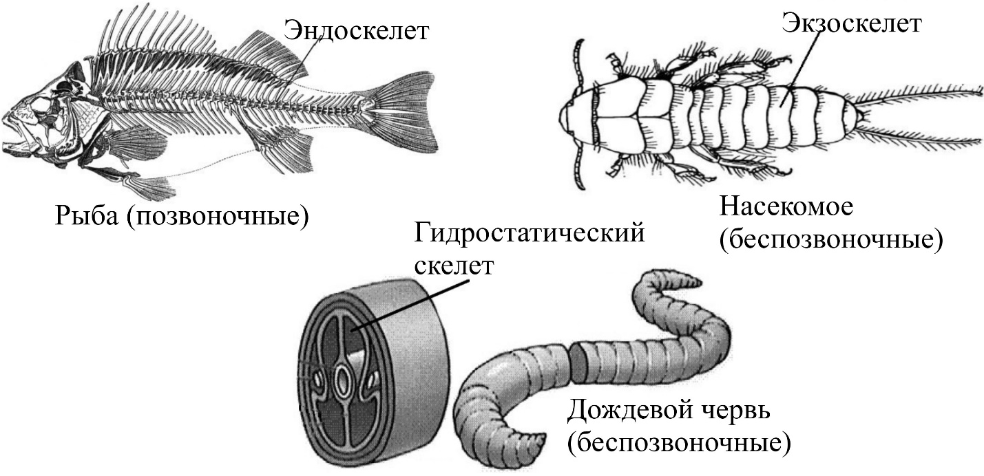
Эволюция пассивной части локомоторного аппарата - скелета.
Виды скелета: внешний, внутренний, гидростатический.
Основные виды скелета животных. Позвоночные: рыбы; беспозвоночные: насекомые и дождевые черви.

Slide 30
С точки зрения сравнительной морфологии, включая палеонтологию, было высказано предположение, что две линии скелетных систем — эндоскелет и экзоскелет — преуспели в эволюции позвоночных.
Эндоскелет состоит из костей, заранее образованных из хрящей и их эволюционных производных, или гомологов. Большинство эндоскелетных костей, например костей осевого скелета и скелета конечностей, расположены вместе с мышцами в глубоких слоях тела.
Самый ранний эндоскелет в линии позвоночных представлял собой неколлагеновый неминерализованный хрящевой эндоскелет. Он был связан в основном с глоткой у таких таксонов, как ланцетники, миноги и миксины.

Slide 31
Основные направления эволюции внутреннего скелета представителей хордовых:
Осевой скелет:
1. Хорда: У примитивных хордовых (например, у ланцетников) осевой скелет представлен нотохордой, которая обеспечивает поддержку и гибкость.
Позвоночник: У более продвинутых хордовых (например, у млекопитающих) нотохорда замещается на позвоночник, состоящий из позвонков. Это позволяет улучшить защиту спинного мозга и увеличить подвижность.
Эволюция позвонков: Различные группы хордовых развили разные типы позвонков (например, амфибии имеют более гибкие позвонки, чем млекопитающие).
2. Скелет конечностей
Лимбальная структура: У древних хордовых конечности были простыми выростами. Эволюция привела к формированию более сложных структур, таких как плечевой пояс и таз.
Переход к наземной жизни: У наземных позвоночных (например, у рептилий и млекопитающих) конечности адаптировались для поддержки веса тела и передвижения по суше, что привело к изменению формы и структуры костей.
Разнообразие конечностей: У разных групп (птицы, млекопитающие, рептилии) конечности адаптировались к различным условиям жизни (например, крылья у птиц, плавники у рыб).
3. Скелет головы
Череп: У примитивных хордовых череп был менее развит. С течением времени череп стал более сложным, обеспечивая защиту мозга и органам чувств.
Эволюция челюстей: У некоторых групп (например, у хрящевых рыб) произошла эволюция челюстей, что позволило улучшить захват и переработку пищи.
Разделение на отделы: У млекопитающих череп разделяется на мозговой и лицевой отделы, что способствует лучшей функциональности и адаптации.

Slide 32
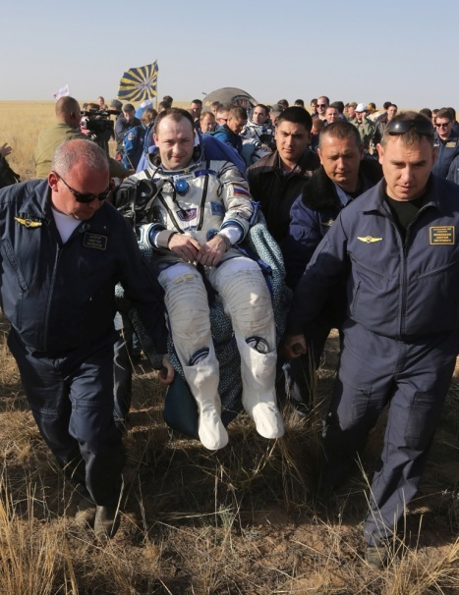
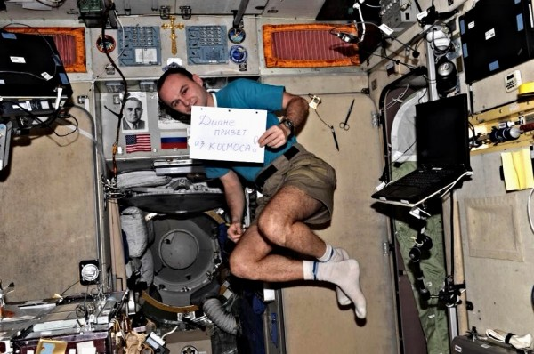
Роль гравитации в эволюции локомоторной функции
После возвращения на Землю у космонавтов регистрируется нарушение локомоторной функции, что требует посторонней помощи при передвижении и продолжительного периода реабилитации.
Космонавт отряда космонавтов Роскосмоса на Международной космической станции пребывает в состоянии невесомости.

Slide 33
Литература:
Ярыгин
2. Комов С.В., Свирежев, Ю.М. (1999). Общая экология: учебник для вузов. Москва: Высшая школа
3. Рупперт Э. Э. Зоология беспозвоночных: Функциональные и эволюционные аспекты: учебник для студ. вузов : в 4 т. Т. 1. Протисты и низшие многоклеточные / Эдвард Э. Рупперт, Ричард С. Фокс, Роберт Д. Варне; пер. с англ. Т. А. Ганф, Н.В.Ленцман, Е.В.Сабанеевой; под ред. А.А.Добровольского и А. И.Грановича. — М.: Издательский центр «Академия», 2008. — 496 с. ISBN 978-5-7695-3493-5 (Т. 1) (рус.). ISBN 0-03-025982-7 (англ.).
3. Wagner, D. O., & Aspenberg, P. (2011). Where did bone come from?. Acta orthopaedica, 82(4), 393–398. https://doi.org/10.3109/17453674.2011.588861
4. Hirasawa, T., & Kuratani, S. (2015). Evolution of the vertebrate skeleton: morphology, embryology, and development. Zoological letters, 1, 2. https://doi.org/10.1186/s40851-014-0007-7
5. Ben-Tabou de-Leon S. (2022). The Evolution of Biomineralization through the Co-Option of Organic Scaffold Forming Networks. Cells, 11(4), 595. https://doi.org/10.3390/cells11040595

